Slide 1
Предметно-пространственная среда ДОУ в соответствии с требованиями федерального государственного стандарта дошкольного образования.

Slide 2
В соответствии с ФГОС программа должна строиться с учетом принципа интеграции образовательных областей и в соответствии с возрастными возможностями и особенностями воспитанников. Решение программных образовательных задач предусматривается не только в совместной деятельности взрослого и детей, но и в самостоятельной деятельности детей, а также при проведении режимных моментов.

Slide 3
Предметно-пространственная среда ДОУ- это система материальных объектов деятельности ребенка, функционально моделирующая содержание его духовного и физического развития.
(С. Л. Новоселова)

Slide 4
Развивающая среда – это необходимый фактор для развития ребенка. Чем богаче и насыщенней развивающая среда, тем интереснее и познавательнее в ней находиться ребенку.

Slide 5
Предметная развивающая среда должна быть:
Содержательно-насыщенной
Трансформируемой
Полифункциональной
Вариативной
Доступной
Безопасной

Slide 6
Насыщенность среды предполагает:
Разнообразие материалов, оборудования, инвентаря в группе
Должна соответствовать возрастным особенностям и содержанию программы

Slide 7
Трансформируемость пространства обеспечивает возможность изменений РПП среды в зависимости:
От образовательной ситуации
От меняющихся интересов детей
От возможностей детей

Slide 8
Полифункциональность материалов предполагает:
Возможность разнообразного использования различных составляющих предметной среды (детская мебель, маты, мягкие модули, ширмы и т. д.)
Наличие не обладающих жёстко закреплённым способом употребления полифункциональных предметов (в т. ч. природные материалы, предметы-заместители)

Slide 9
Вариативность среды предполагает:
Наличие различных пространств
Периодическую сменяемость игрового материала
Разнообразие материалов и игрушек для обеспечения свободного выбора детьми
Появление новых предметов

Slide 10
Доступность среды предполагает:
Доступность для воспитанников всех помещений, где осуществляется образовательная деятельность
Свободный доступ к играм, игрушкам, пособиям, обеспечивающим все виды детской активности
Исправность и сохранность материалов и оборудования

Slide 11
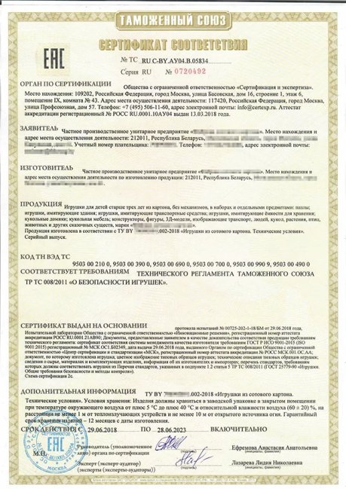
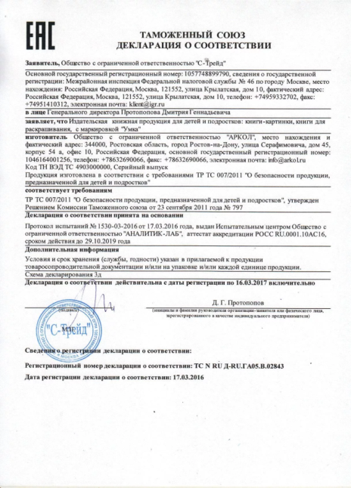
Безопасность среды:
Соответствие всех её элементов по обеспечению надёжности и безопасности, т. е. на игрушки должны быть сертификаты и декларации соответствия

Slide 12
Примерные центры по образовательным областям в свете требований ФГОС
Социально-коммуникативное развитие: | Познавательное развитие: | Речевое развитие: | Художественно-эстетическое развитие: | Физическое развитие:
Центр ПДД Центр пожарной безопасности Центр труда, уголок дежурств Центр игровой активности (центр сюжетно-ролевых игр) | Центр «Уголок Природы» Центр сенсорного развития Центр конструктивной деятельности Центр математического развития - Центр экспериментирования | Центр речевого развития или уголок речи и грамотности Центр «Здравствуй, книжка!» Логопедический уголок | Центр ИЗО или уголок творчества -Центр музыкально-театрализованной деятельности | Центр физического развития - Спортивный уголок «Будь здоров!»

Slide 13
РПП среда в младшем дошкольном возрасте:
Для детей этого возраста –должно быть достаточно большое пространство в группе для удовлетворения потребности в двигательной активности. Правильно организованная развивающая среда позволяет каждому малышу найти занятие по душе, поверить в свои силы и способности, научиться взаимодействовать с педагогами и со сверстниками, понимать и оценивать их чувства и поступки, а ведь именно это и лежит в основе развивающего обучения.

Slide 14
РПП среда в среднем дошкольном возрасте:
Организация жизни и воспитание детей пятого года жизни направлены на дальнейшее развитие умения понимать окружающих людей, проявлять к ним доброжелательное отношение, стремиться к общению и взаимодействию.
Предметно-развивающая среда группы организуется с учётом возможностей для детей играть и заниматься отдельными подгруппами. Пособия и игрушки располагаются так, чтобы не мешать их свободному перемещению. Необходимо предусмотреть место для временного уединения дошкольника, где он может подумать, помечтать.

Slide 15
РПП среда в старшем дошкольном возрасте:
В старшем дошкольном возрасте происходит интенсивное развитие интеллектуальной, нравственно-волевой и эмоциональной сфер личности. Переход в старшую группу связан с изменением психологической позиции детей: они впервые начинают ощущать себя старшими среди других детей в детском саду. Воспитатель помогает дошкольникам понять это новое положение.

Slide 16
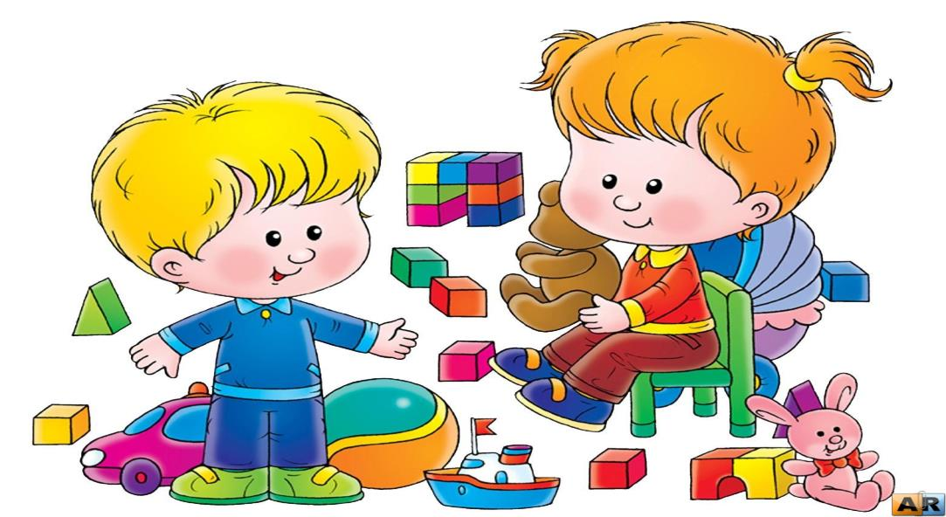
Главной задачей воспитания дошкольников являются создание у детей чувства эмоционального комфорта и психологической защищённости. В детском саду ребёнку важно чувствовать себя любимым и неповторимым. Поэтому, важным является и среда, в которой проходит воспитательный процесс.

Slide 17
Спасибо за внимание!

